Slide 1
План развития
Учебного пункта ФПС ГПС Главного управления
МЧС России
по Республике Карелия"

Slide 2
Историческая справка
Учебный пункт УПО МВД КАССР в городе Петрозаводске был создан приказом МВД КАССР от 22.02.1980 года №036. Изначально он был организован на базе отдельного поста по охране Петрозаводской ТЭЦ. Но в процессе работы стало ясно, что помещения отдельного поста слишком малы для проведения обучения большого количества слушателей. В результате длительной работы с градообразующими предприятиями в 1983 году было построено новое здание для учебного пункта на южной промышленной зоне с гаражом для размещения пожарной техники. В состав учебного пункта в то время входила учебная пожарная часть.
За первые годы работы Учебного пункта в нём проходили обучение следующие категории слушателей: пожарные, инструктора пожарной профилактики, командиры отделений и начальники караулов, проводилась подготовка гражданских специалистов - пожарно-техническому минимуму обучали рабочих и служащих. В 1990-е годы учебная пожарная часть передана в ПЧ-1 г.Петрозаводска и стала отдельным постом.
В 2007 году Учебный пункт переведён из состава Главного управления в ГУ ЦУС ФПС по РК.
В 2010 году Учебный пункт переведён из состава ГУ ЦУС ФПС по РК в состав ФГКУ ОФПС-1 по Республике Карелия.
В 2020 году, в связи с реорганизацией, учебный пункт снова введен в состав Главного управления МЧС России по Республике Карелия

Slide 3
Преподавательский состав
Начальник учебного пункта: подполковник внутренней службы Гусев Леонид Валерьевич
Заместитель начальника учебного пункта: лейтенант внутренней службы Джелилова
Екатерина Николаевна
Телефон АТС: (8142) 52-60-71
Электронная почта УП: uch.punkt.mchsrk@mail.ru
Образование: высшее
Преподаватели спецдисциплин:
- Шаглин Андрей Анатольевич;
- Фендриков Максим Сергеевич.
Наименование УП | Штатная численность |  |  | Списочная численность
 | сотрудники | работники | всего | сотрудники | работники | всего
Учебный пункт ФПС ГПС Главного управления МЧС России по Республике Карелия | 3 | 2 | 5 | 3 | 2 | 5

Slide 4
План-схема Учебного пункта по состоянию на 01.01.2020 года
Учебный пункт ФПС ГПС
1 ПСО ФПС ГПС
Главного управления МЧС России
по Республики Карелия

Slide 5
Башни ГДЗС

Slide 6
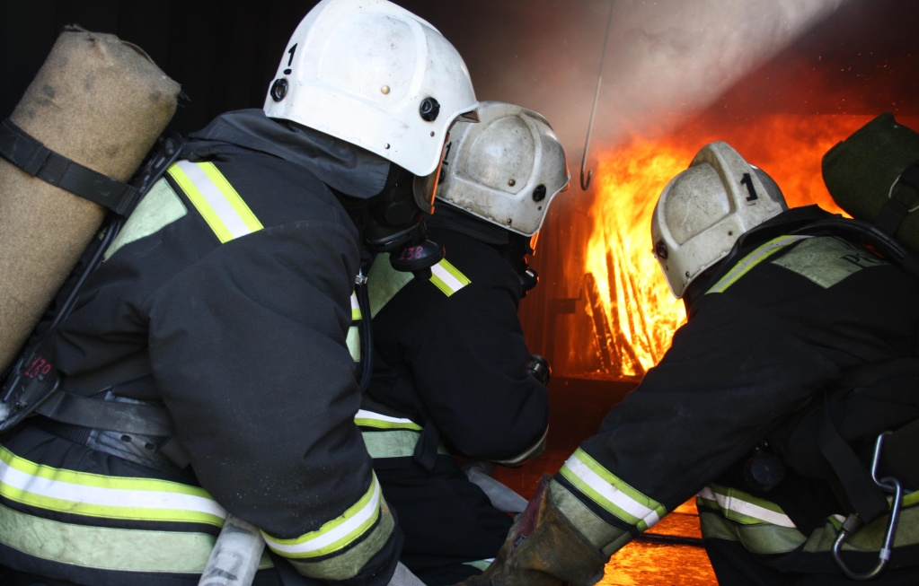
Огневой симулятор
Огневой тренажер предназначен для обучения личного состава газодымозащитной службы приемам тушения пожаров в закрытых помещениях в условиях высоких температур и дальнейшего практического применения знаний, умений и навыков, полученных в процессе тренировок, в реальных условиях по тушению пожаров и АСР в НДС.

Slide 7
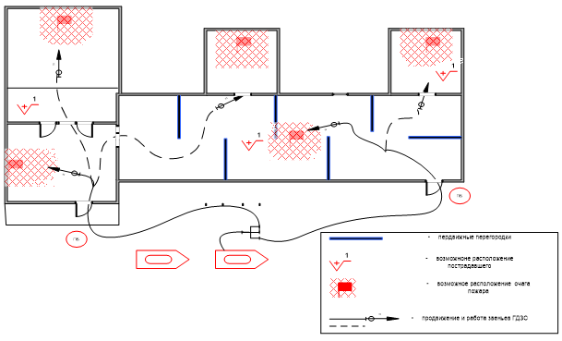
Атакующий симулятор
«Атакующий» симулятор, включает в себя «базовый», также дополнительно к нему присоединены контейнеры, где расположены места для локальных очагов пожара, передвижные перегородки, модули и препятствия для изменения планировки.

Slide 8
Тренажер АХОВ

Slide 9
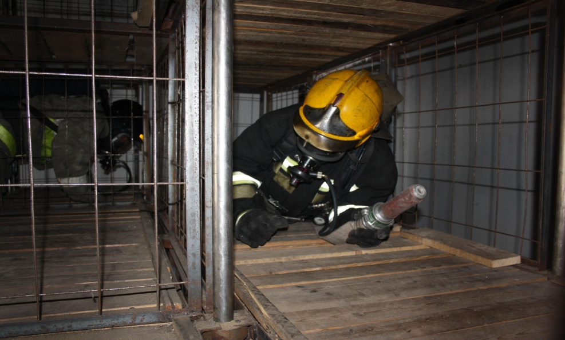
Передвижная ТДК

Slide 10
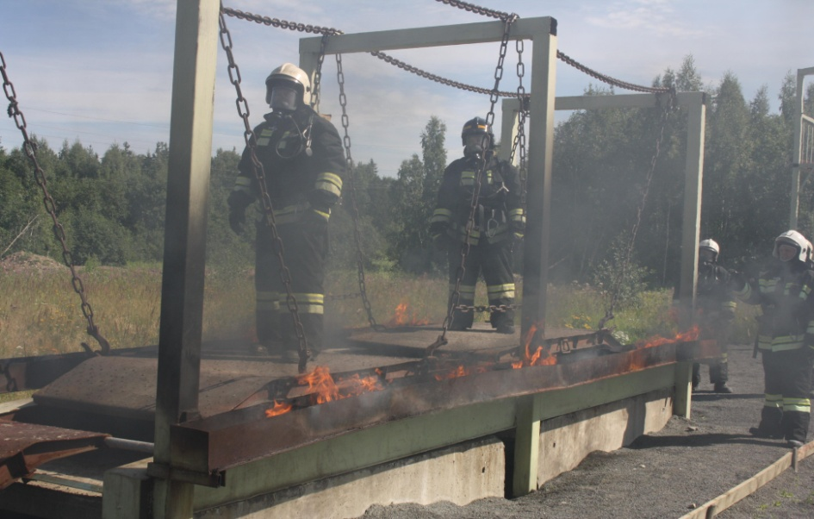
Огневая полоса ППП

Slide 11
Учебная башня

Slide 12
План развития Учебного пункта 2020-2025 года

Slide 13
План-схема Учебного пункта на 2020-2025 года
Учебный пункт ФПС ГПС
1 ПСО ФПС ГПС
Главного управления МЧС России
по Республики Карелия

Slide 14
Выполненные мероприятия по состоянию на 01.01.2021

Slide 15
Реконструкция центрального входа

Slide 16
Оборудование волейбольной площадки на территории учебного пункта

Slide 17
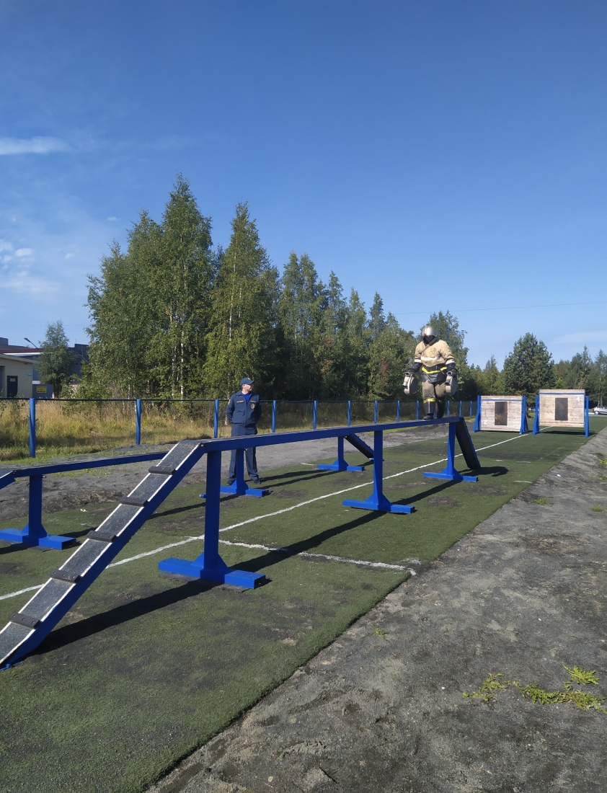
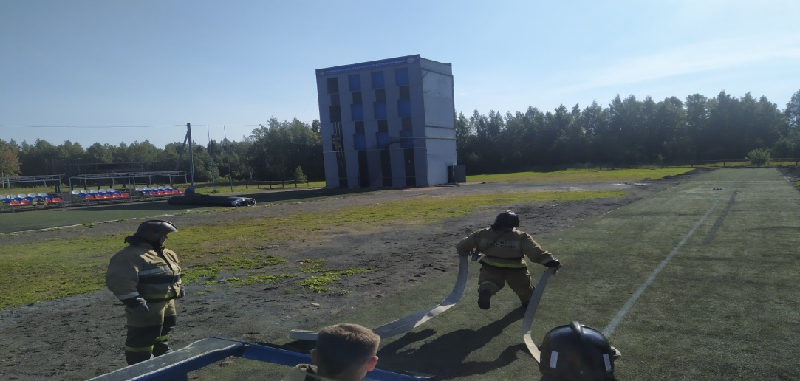
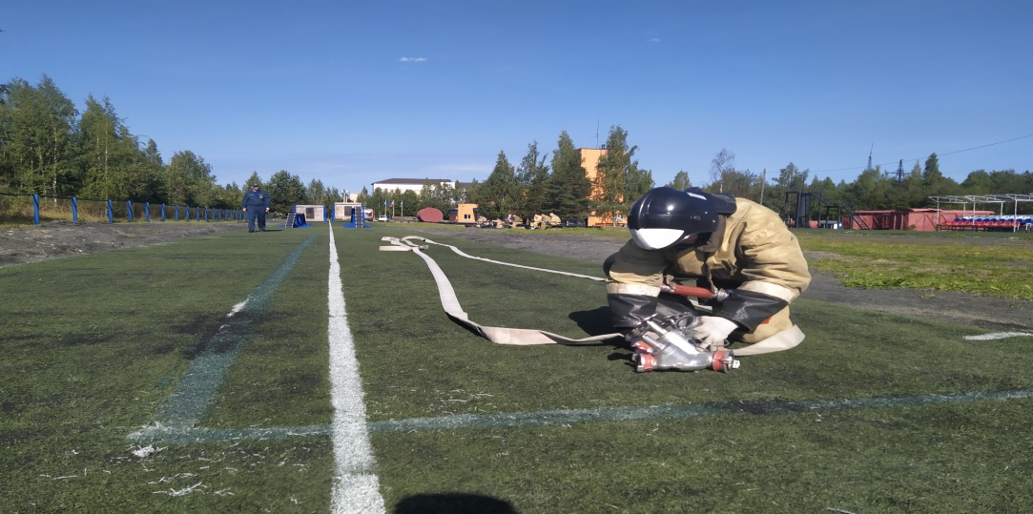
Полоса препятствий

Slide 18
Тренажер по спасению людей из колодцев и подземных сооружений
В Учебном пункте реализован проект тренажера для подготовки спасателей к ликвидации аварий в коммунальных системах жизнеобеспечения, который представляет собой корпус колодца высотой 580 см и диаметром 120 см. (1), входной коллектор (2), выходной коллектор (3), задвижку (4), лестница (5), дымогенератор (6), аварийный выход (7), люк (8).

Slide 19
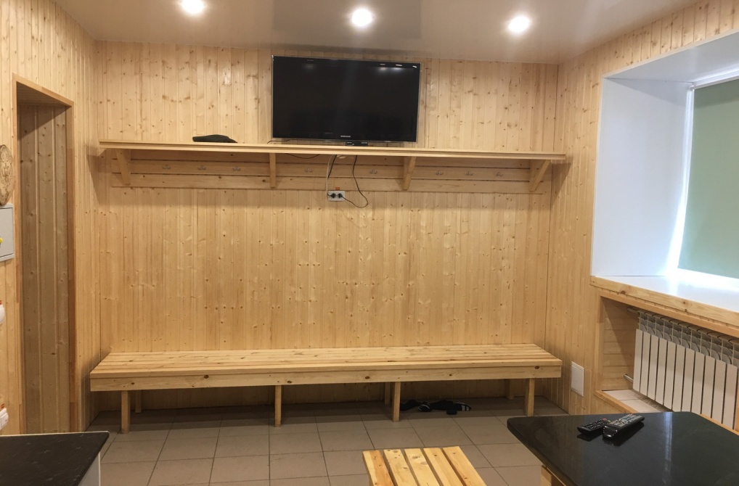
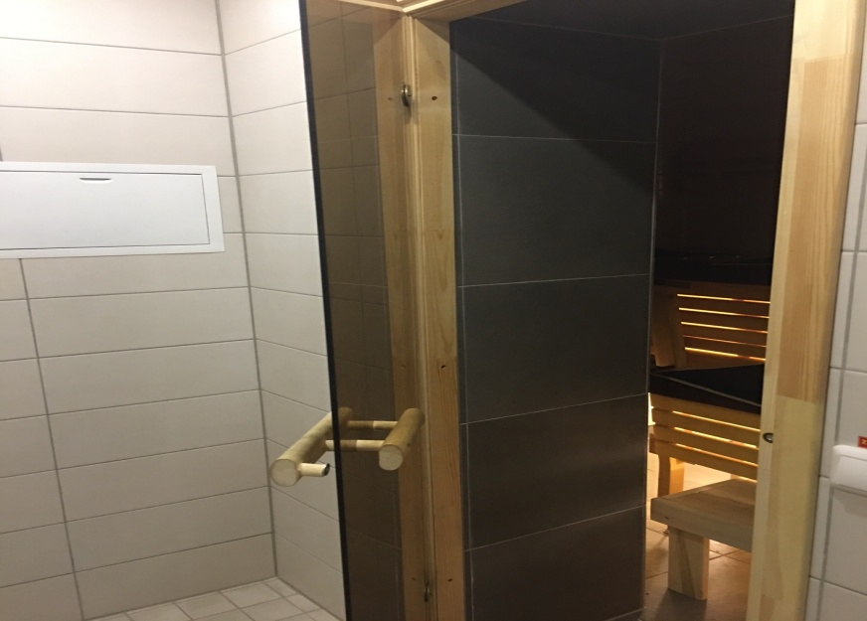
Оздоровительный комплекс

Slide 20
Ж/Д полотно с пассажирским вагоном

Slide 21
Планируемые к выполнению мероприятия 2021-2025 г.г.

Slide 22
Оборудование футбольной площадки на территории учебного пункта

Slide 23
Воздушное судно

Slide 24
Стоянка автотранспорта

Slide 25
Пожарный водоем

Slide 26
Тренажер по ликвидации дорожно-транспортных происшествий

Slide 27
Ремонт гостевой комнаты

Slide 28
Уличные тренажеры

Slide 29
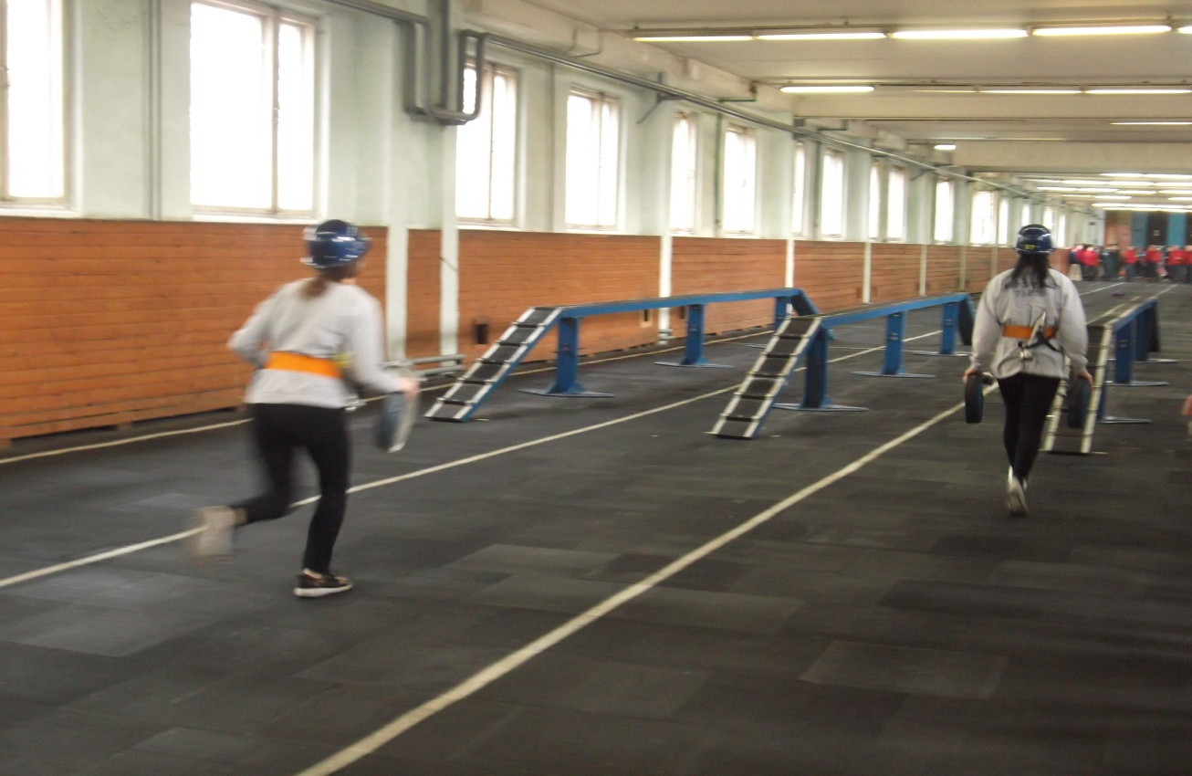
Оборудование отапливаемого манежа на две дорожки для проведения занятий и соревнований в зимнее время по пожарно-спасательному спорту
(Штурмовая лестница)

Slide 30
Пояснительная записка
По состоянию на 01.01.2021 года:
Проведены работы силами 1 пожарно-спасательного отряда по отсыпке и обустройству волейбольной площадки, уложен искусственный газон. Введена в эксплуатацию;
Проведена работа по обустройству 100 метровой полосы препятствий, уложен искусственный газон. Введена в эксплуатацию;
Управлением организации пожаротушения и проведения аварийно-спасательных работ Главного управления МЧС России по Республике Карелия проведена работа по доставке пассажирского железнодорожного вагона на железнодорожное полотно учебного пункта;
Завершено строительство оздоровительного комплекса учебного пункта. Работы проведены силами учебного пункта. Введен в эксплуатацию.;
Завершен монтаж тренажера по спасанию людей из люков колодцев;
Силами учебного пункта произведен ремонт центрального входа и обустройство прилегающей территории;

Slide 31
Пояснительная записка
Проводится работа по отсыпке территории учебного полигона с последующим размещением мини-футбольного поля с искусственным газоном;
В 2021-2022 гг.. планируется реконструкция имеющегося учебного пожарного водоема с увеличением его объема с 3м3 до 8 м3;
В 2021 году будет произведен ремонт в гостевых комнатах;
В 2021 году спланировано завершение ремонта гостевых комнат ;
В 2021-2022 г.г. планируется установка уличных тренажеров на территории подразделения;
В 2021-2022 г.г. спланировано обустройство стоянки автомобилей участников соревнований;
В 2022-2025 г.г. спланирована установка фюзеляжа самолета для отработки тушения пожара воздушного судна;
В целях осуществления непрерывной подготовки личного состава, а также сборной команды Республики Карелия по пожарно-спасательному спорту в дисциплине – «Штурмовая лестница» необходимо оборудование отапливаемого манежа, в виде пристройки к существующей учебной башне здания пожарного депо (учебного пункта). Ориентировочная стоимость работ 20 млн. рублей.

